Slide 1
(공용) 2025년 소방종합점검 지적사항 작업의뢰서
2025. 12. 18
유앤미시스템

Slide 2
(공용) 2025년 소방 종합점검 지적사항 작업의뢰서
1. 공 사 명 : 2025년 소방 종합점검 지적사항 작업의뢰서(AB동 및 3, 5, 8, 9동)
2. 공사요청일 : 2025년 12월 18일
3. 공사의뢰자 : 유앤미시스템 남해원 소장
4. 공 사 내 용
① 기숙사 A동 지하1층 소방펌프실 주펌프 유량계(A125) 불량으로 성능시험 불가
▶ 주펌프 유량계(125A) 교체 및 성능시험 요함
② 기숙사 B동 10층 제연설비 급기댐퍼 휀 연동시 급기댐퍼 그릴 폐쇄됨
▶ 급기댐퍼 휀 연동시 그릴 개방되게 보수 또는 교체요함
③ 3동 지하펌프실 스프링클러 주펌프 유량계(A65) 파손으로 성능시험 불가
▶ 주펌프 유량계(65A) 교체 및 성능시험 요함
취소 (해결)
상기 공사에 대한 공사요청을 에스앤아이 코퍼레이션에게 요청 드리오니 보수공사를 완료해 주실 것을 요청 드립니다.
의 뢰 사 진

Slide 3
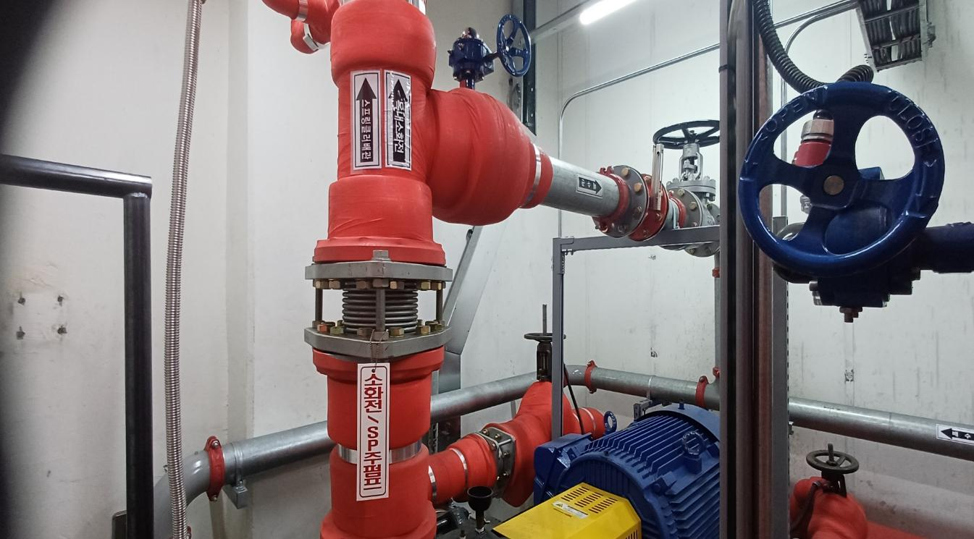
① 기숙사 A동 지하1층 소방펌프실 주펌프
유량계(A125) 불량으로 성능시험 불가

Slide 4
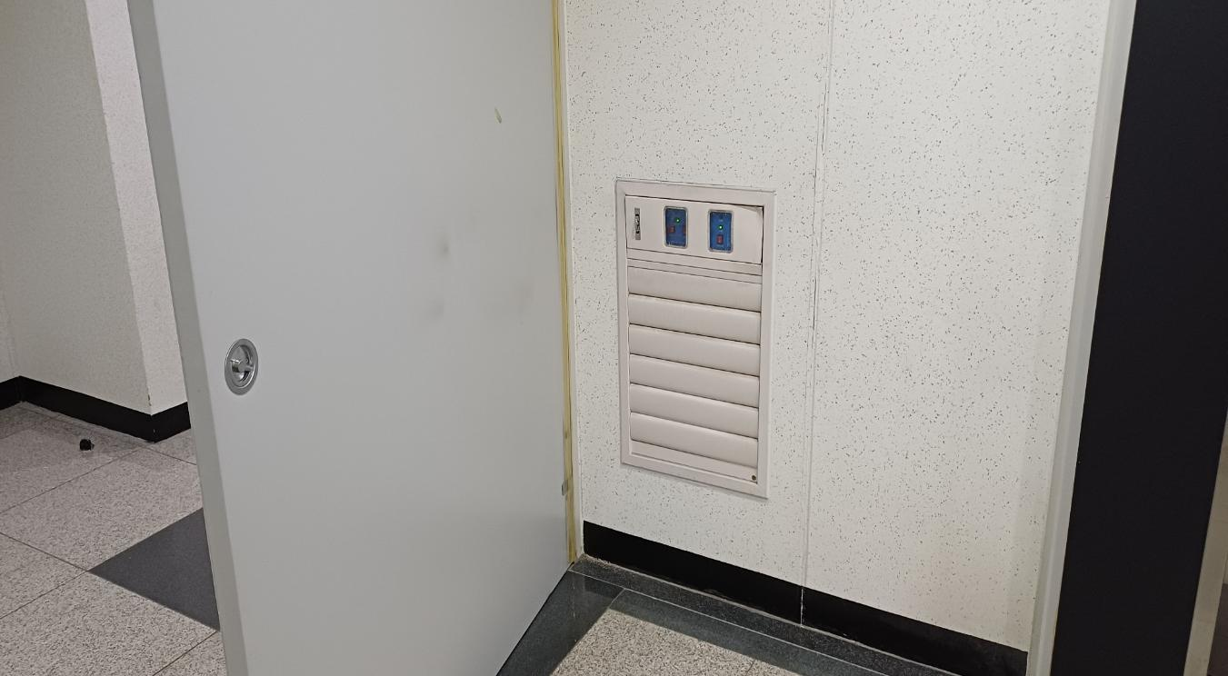
② 기숙사 B동 10층 제연설비 급기댐퍼 휀 연동시
급기댐퍼 그릴 폐쇄됨
취소 (해결)

Slide 5
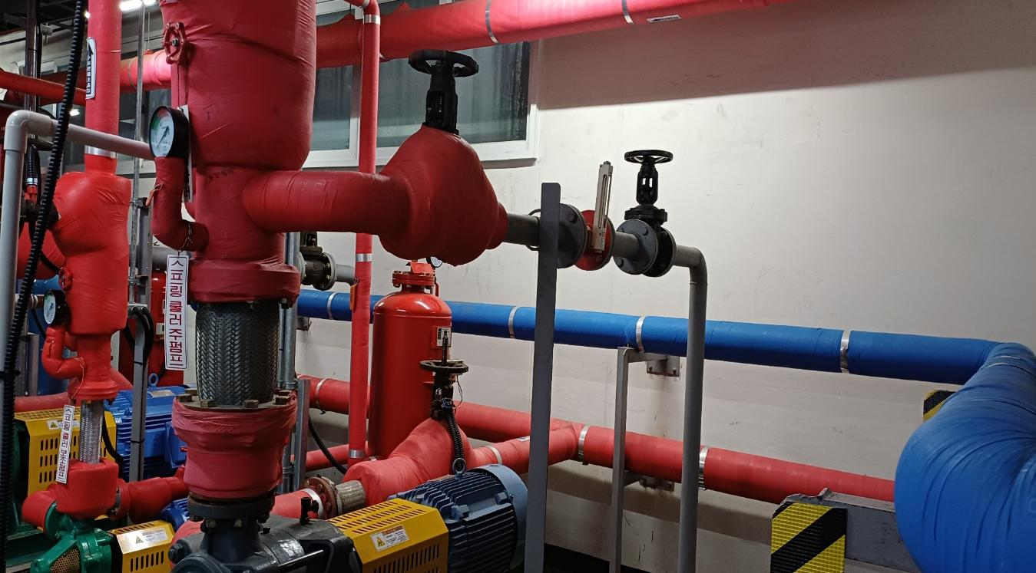
③ 3동 지하펌프실 스프링클러 주펌프
유량계(A65) 파손으로 성능시험 불가

